Slide 1
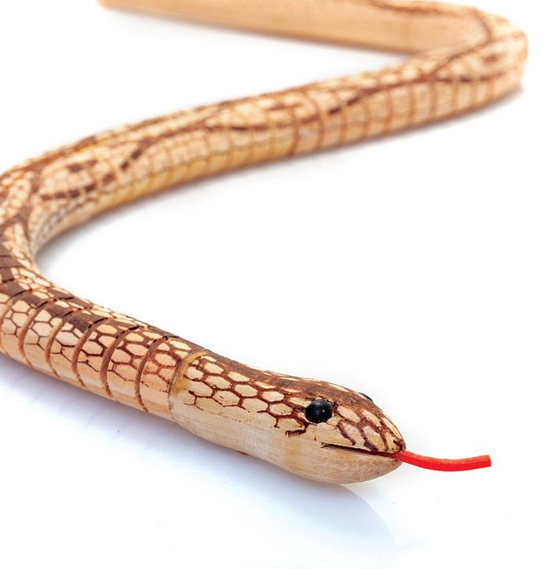
Введение в Python
Знакомство
Среда программирования Потоковый ввод/вывод

Slide 2
Главные принципы изучения программирования:
Доведение базовых навыков до автоматизма.
С увеличением сложности задачи вырастает пласт знаний, требующий подробного изучения. Следовательно, для расхода вашей энергии на более важные задачи, например, подбор и реализация алгоритма, необходимо знание «азбуки» на зубок.
Пишите код сами!
Знания сохраняются, когда подкрепляются действиями и собственным опытом.
Вам должно быть непонятно!
При изучении программирования (и других областей знаний) абсолютно нормально чего то не понимать. Для решения вашего вопроса есть преподаватель, документация и интернет.
ABCDE
ctrl+c
ctrl+v
???????

Slide 3
Python - это
высокоуровневый объектно-ориентированный язык программирования общего назначения с динамической строгой типизацией и автоматическим управлением памятью.
Высокоуровневый ЯП
Объектно-ориентированное программирование
Динамическая типизация
Автоматическое управление памятью
язык для взаимодействия программистов с компьютером. Имеет определенные абстракции (смысловые конструкции) для упрощения работы.
представление программы в виде совокупности взаимодействующих объектов, каждый из которых является экземпляром определённого класса, а классы образуют иерархию наследования.
приём, при котором переменная связывается с типом в момент присваивания значения, а не в момент объявления переменной.
метод, при котором операционная система или приложение автоматически управляет выделением и освобождением памяти.

Slide 4

Это интерпретируемый язык программирования. Код на Python (PHP, Ruby) не переводится в машинный код целиком. Вместо этого интерпретатор идет по коду, анализирует его и выполняет каждую отдельную команду. Следовательно, он не требует отдельного этапа компиляции.
Это платформонезависимый язык. Программы на Python можно создавать и запускать на разных операционных системах.
Это open source проект. Исходный код находится в открытом доступе.
Это динамический язык, что упрощает написание несложных программ.
Для Python существует огромная библиотека классов для любых нужд.

Slide 5
Низкая скорость выполнения по сравнению с такими языками, как C и C++.
Динамическая типизация языка — минус при написании сложных программ.

Slide 6



Сферы использования:
Системное программирование.
Графические приложения.
Веб-приложения.
Веб-сценарии.
Приложения баз данных.
Аудио и видео приложения.
Машинное обучение и анализ данных.
Нейросети.
И тд.

Slide 7



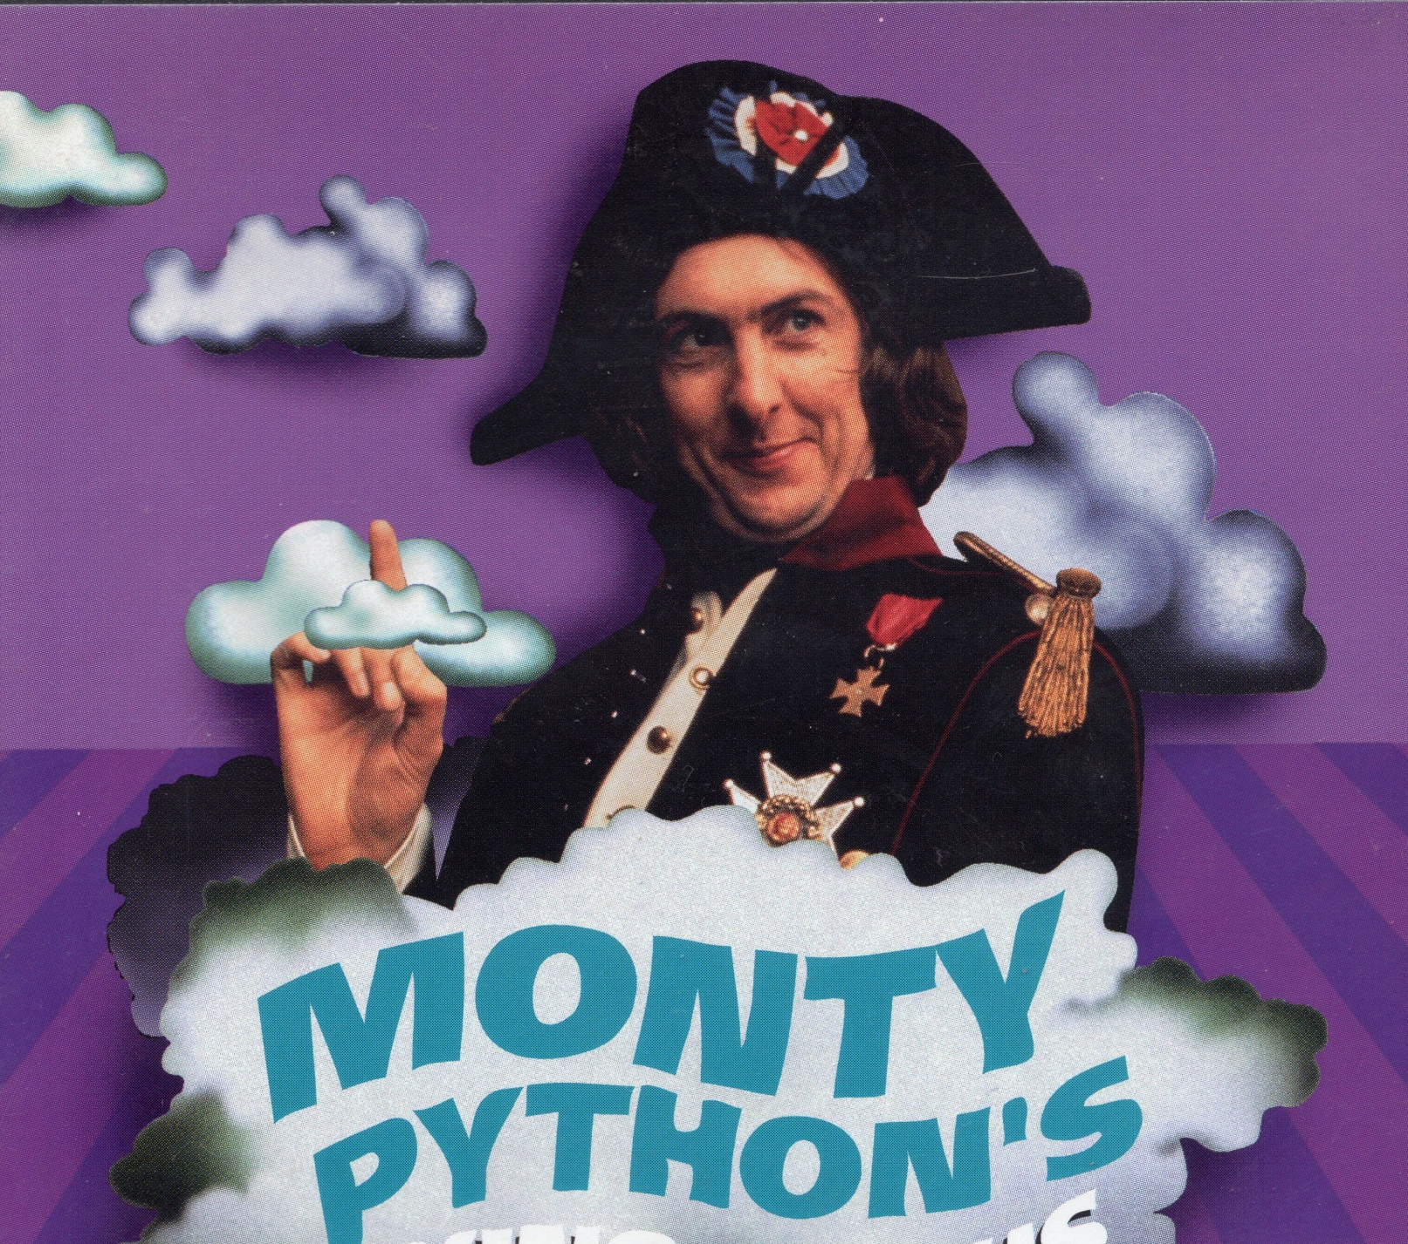
Создатель Python
Язык Python разработал голландский программист Гвидо Ван Россум (Guido van Rossum) в 1991 году. Гвидо был фанатом британского комедийного сериала «Monty Python’s Flying Circus», откуда и пришло название языка.

Slide 8

Философия Python
Разработчики языка Python придерживаются определённой философии программирования, называемой «The Zen of Python». Её текст выдаётся интерпретатором Python по команде import this. Автором этой философии считается Тим Петерс.
Красивое лучше, чем уродливое;
Явное лучше, чем неявное;
Простое лучше, чем сложное;
Сложное лучше, чем запутанное;
Плоское лучше, чем вложенное;
Разреженное лучше, чем плотное;
Читаемость имеет значение;
Особые случаи не настолько особые, чтобы нарушать правила;
При этом практичность важнее безупречности;
Ошибки никогда не должны замалчиваться;
Если не замалчиваются явно;
Встретив двусмысленность, отбрось искушение угадать;

Slide 9
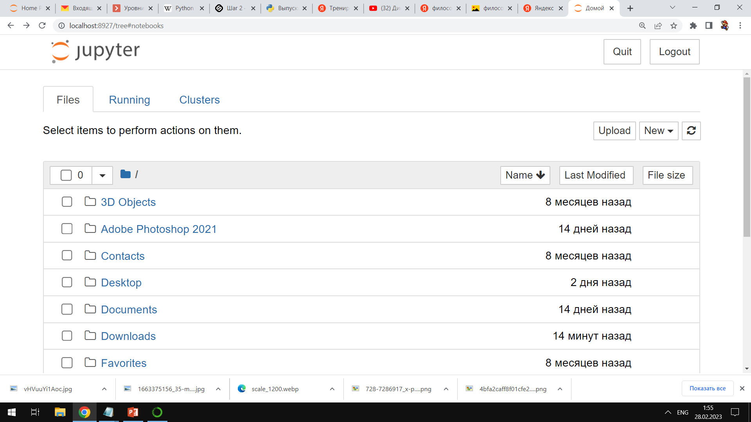

Работа в Jupiter Notebook
1. Заходим в нужную нам папку (или на рабочий стол) и нажимаем “New”

Slide 10
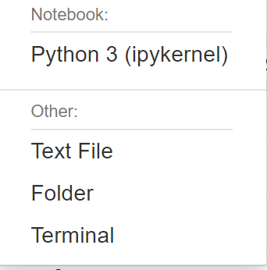
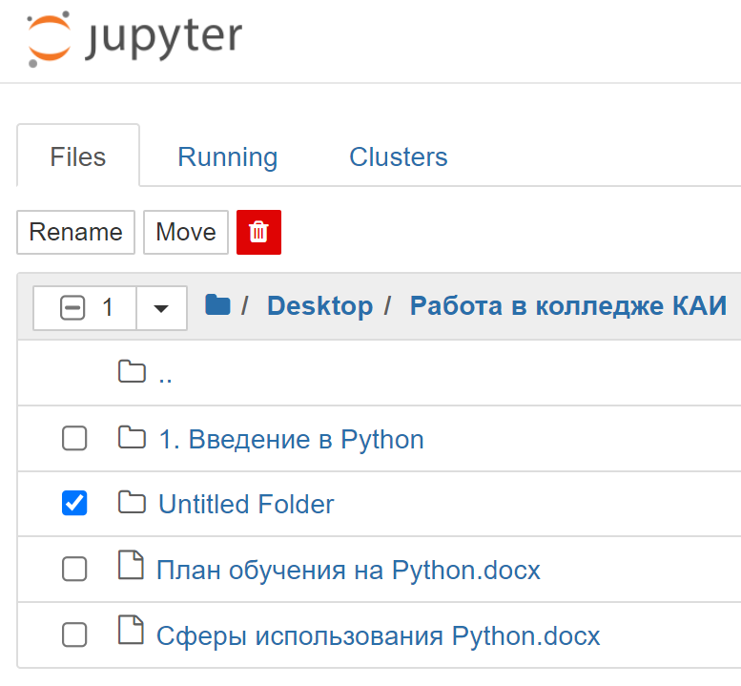
2. Выбираем “Folder”
3. Выделяем папку, нажимаем “Rename” и переименовываем папку (под тему урока или название вашего проекта)

Slide 11
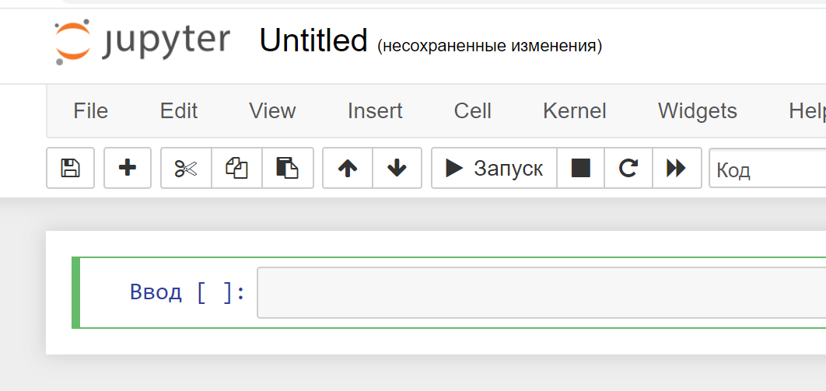
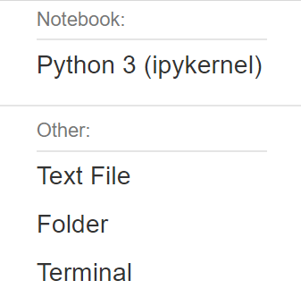
5. Нажимаем на заголовок и переименовываем проект.
4. Открываем папку, нажимаем “New” и создаем новый проект на Python 3

Slide 12


Вы восхитительны!
Ячейка для ввода кода:
Панель инструментов:
Список кнопок:
Сохранение проекта.
Добавление новой ячейки (добавляется под выделенной ячейкой).
Удаление ячейки.
Копирование ячеек.
Вставка скопированных ячеек.
Движение ячеек.
Запуск кода в выделенной ячейке.
Прерывание работы ядра.
Обновление ядра.

Slide 13
Потоковый вывод print()
Для вывода на экран используется функция print().
В качестве аргумента “value” для вывода на экран принимает строку, а так же любой другой объект типа int, float, list, set и т.д. Строка может выжеляться “ ” или ‘ ’. Главное, чтобы кавычки с левой и правой стороны были одинаковые.
print('Python’)
print("Python")
Команда print() позволяет ввод сразу нескольких аргументов для вывода:
print(‘Я', 'программирую', 'на языке', 'Python!’)
Вывод:
Я⎵программирую⎵на языке⎵Python!
Параметр sep отвечает за отступы и по умолчанию разделяет элементы пробелом.
Параметр end отвечает за конец вывода и по умолчанию является переносом строки ‘\n’
Если после вывода данных нужно более одного перевода строки, то необходимо использовать следующий код:
print('Python', end='\n\n\n')
print(value, ..., sep=‘ ', end='\n', file=sys.stdout, flush=False)

Slide 14
print(value, ..., sep=‘ ', end='\n', file=sys.stdout, flush=False)
Параметр file — файлоподобный объект (поток). По умолчанию — это sys.stdout (вывод на экран). Здесь можно указать файл, в который нужно записать или добавить данные из функции print.
Таким образом вывод функции можно сохранять в файлы форматов .csv или .txt.
Параметр flush — определяет, нужно ли принудительно очищать поток. По умолчанию значение равно False.
file ? flush ? file ? flush ?

Slide 15
Метод format()
Если вместе со строковым сообщением нужно передать значения нескольких объектов (даже другого типа) можно использовать метод format() и внутри сообщения вписывать индексы элементов в фигурных скобках {}.
a = 3
b = "PythonRU"
print("{0} — число, а {1} — строка.".format(a,b))
2 — целое число, а PythonRU — строка.
Если поставить одинаковый номер индекса в обоих местах, то при выводе на этих позициях будут одни и те же значения.

Slide 16
%
Вместо метода format() можно использовать знак процента (%) для вывода значений переменных.
a = 3
b = "Python"
print("%d — целое число, а %s — строка."%(a,b))
Но здесь не нужно указывать номера индексов, а только обозначить тип данных, которые получит функция.
%d — это заполнитель для числовых или десятичных значений.
%s — заполнитель для строк.
%s можно использовать для числа (автоматическая конвертация), но %d нельзя использовать для строки.

Slide 17
F - строки
Так же для вывода можно использовать f-строки. Можно использовать строчную или заглавную буквы “f”, “F”
name = "Eric"
age = 74
print(f"Hello, {name}. You are {age}.")
Здесь в фигурных скобках пишутся названия объектов.
Также в внутри фигурных скобок могут вызываться методы, производиться несложные вычисления.
print(f"{name.lower()} is funny.")
print(f"{2 * 37}")
F-строки быстрее, чем метод format().

Slide 18
Потоковый ввод input()
По умолчанию функция input() конвертирует всю получаемую информацию в строку.
Числа тоже изначально являются строками, для их конвертации и дальнейшей работы используются методы int() и float().
int() – целое число
float() – число с плавающей запятой
name = input()
height = int(input())
weight = float(input())
Для удобства пользователя в input() можно передавать строку с сообщением:
name = input(“Введите имя: ”)
height = int(input(“Введите рост: ”))
weight = float(input(“Введите вес: ”))

